Slide 1
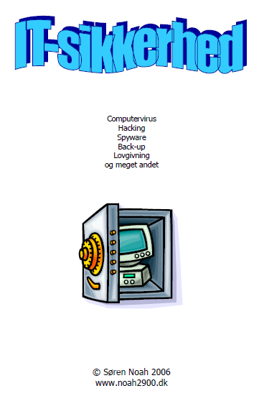
IT-sikkerhed år 2016
virus ǀ hacking ǀ trojans ǀ phishing ǀ spam ǀ DOS-angreb ǀ cookies ǀ svindel

Slide 2
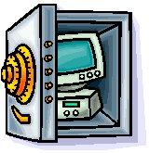
Kompendium
På min hjemmeside finder du knappen ”IT-sikkerhed” og et værk på 39 sider, som jeg har lavet til dette emne …
Første del handler om computervirus – og anden del om hacking
I dag er de to ting dog smeltet mere og mere sammen til eet stort mega-problem
Kompendiet er rimeligt detaljeret og var i 2006 helt på forkant med udviklingen
Der er ikke sket så meget helt nyt siden da … udover ”ransomware”
Problemet er blot vokset og blevet endnu mere udbredt. Så ordene ”holder” altså stadigvæk ☺
Men nu er det blevet benhård økonomisk kriminalitet – nogle påstår at det har overgået narko-kriminaliteten i økonomisk omfang …

Slide 3
Gammeldags virus
Et lille program som gemmer sig i et andet program – f.eks. et gratis spil på en diskette
Når man så installerer spillet og benytter det, så installeres virussen og gør det, som den er ”programmeret til” (f.eks. slette filer el.lign)
I gamle dage (før 2000) drejede det sig mest om at lave hærværk og ødelægge ting på harddisken. Man var ikke i tvivl, hvis man fik en virus ! Det har ændret sig … og virus spreder sig i dag langt, langt hurtigere end i starten – nu sker det via nettet !!

Slide 4
Malware
Forkortelse for ”malicious software” som betyder ”ondsindede programmer”
Altså nogle programmer, som har sneget sig ind på computeren og foretager sig mere eller mindre skadelige og irriterende ting
Der kommer nu en kort gennemgang af forskellige typer malware …

Slide 5
Malware typer (1)
Orme-virus (worms) også kaldet mail-virus
Trojansk hest (trojan) skaber ofte en ”bagdør”
Key-logger (trojan)
Ransomware: krypterer/låser dine filer og der kræves ”løsepenge” for at frigive dem
Makrovirus
HTML-virus (se eks. på kildekode)
Spyware, cookies og ”tracking cookies”

Slide 6
Malware typer (2)
Phishing (Phony Fishing)
Spam (junkmail)
Adware og pop-up reklamer
Browser hijacking
Friends greetings-virus (jul, påske, pinse m.v.)
… og så er der blandinger af de forskellige

Slide 7
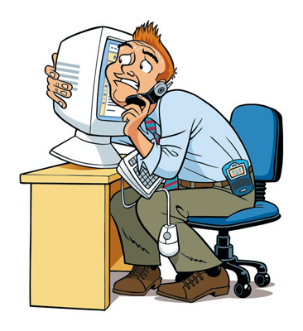
What to do ?
Og hvad kan vi stille op …?
Hvordan kan man beskytte sig mod alle disse irriterende ting ?
Det kigger vi på nu !

Slide 8
Beskyttelse
Antivirusprogram (kun 1 stk.) som opdaterer sig selv automatisk
- checker for skadelige filer
Én firewall (hvad er en firewall ?)
- checker programmers adfærd og datatrafik
Holde alle vigtige programmer opdateret
Bruge sin sunde fornuft på nettet
Lave back-up af vigtige data

Slide 9
Vælg rigtigt !
Nogle antivirus-programmer (også nogle som koster penge) prøver faktisk at snyde dig …
De gør faktisk lige det modsatte af, hvad du regner med: installerer virus og lukker op for hackere.
Disse er helt OK >>>
Avast (gratis) ☺
AVG (gratis)
Bullguard
Symantec (Norton)
Panda
McAfee
Norman (TDC)
Dr. Solomon

Slide 10
Kriminalitet
I dag drejer det sig ikke længere om ”graffiti”, drilleri og irriterende hærværk …
Nu er det benhård økonomisk kriminalitet, hvor banditterne går efter vores:
  penge
  identitet
  kontaktoplysninger
  harddisk-plads og internetforbindelse

Slide 11
Avanceret
”Zombie-computere” (kontrolleres og kan fjernstyres af kriminelle bagmænd på nettet)
BOT-net (store netværk bestående af zombier)
DOS-angreb (Denial-Of-Service) benytter zombierne til at angribe samtidigt – lige som orker i Ringenes Herre ☺
Disse typer kriminalitet smitter og ”fanger” et mega-stort antal maskiner, som de så kan bruge målrettet som en ”zombie-hær” … ofte med en form for afpresning eller chikane som formål.

Slide 12
BOT-net
Benyttes især til målrettede angreb på en server. Ofte ligger der politiske budskaber bag – men det kan også dreje sig om simpel pengeafpresning eller chikane overfor firmaer
BOT-net kan også benyttes til udsendelse af spam og spredning af virus

Slide 13
DOS-angreb
DOS = Denial Of Service
Betyder at en stor mængde computere (netop et ”BOT-net”) samtidigt sender millioner af beskeder til en bestemt server – hvilket gør at serveren bliver overbelastet og ”går ned”.
Denial Of Service = nægter at bestille noget

Slide 14
Misbrug af dig
De suspekte personer på nettet kan også være interesseret i din harddisk (plads) til opbevaring af suspekte ting eller selve din Internetforbindelse … til at udsende spam eller virus – uden at du er klar over det
Det vil til enhver tid være ubehageligt at skulle forklare den slags overfor politiet – hvis det er muligt ☹

Slide 15
Er din PC en zombie ?
Det er jo ikke så rart, hvis ens computer er smittet med den slags og deltager i angreb o.s.v. – uden at man aner noget om det …
Find ud af, om du er smittet:
  Computeren kører langsommere (blokerer helt eller ”går ned”)
  Internetforbindelsen bli’r nogle gange meget langsom eller virker næsten ikke
  Kør aktivt dit antivirusprogram en gang imellem (scan det hele) og gør som det bliver anbefalet af programmet
Brug de kloge tips på Søren Noah’s website
www.noah2900.dk/hgweb

Slide 16
What to do …?
Antivirusprogram (kun 1 stk.) som opdaterer sig selv automatisk
- checker for skadelige filer
Én firewall (hvad er en firewall ?)
- checker programmers adfærd og datatrafik
Holde alle vigtige programmer opdateret
Bruge din sunde fornuft på nettet !!!!!!
Lave back-up af vigtige data

Slide 17
HUSK
Internettet er jo en dejlig ting
Man skal blot tænke sig om, hvad man skriver om sig selv og deltager i
Alt bliver overvåget og gemt (af f.eks. Facebook, Google og CIA/NSA m.fl.)
Skriv ikke noget på nettet, som du ikke ville skrive på tavlen i din klasse (med dit navn på)
HUSK det – og så skal det nok gå !

Slide 18
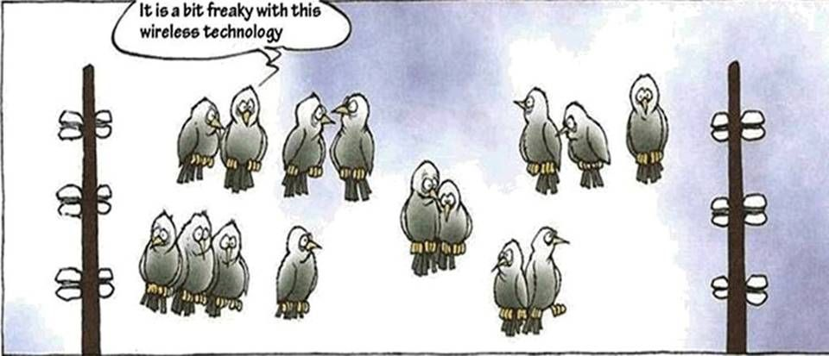
Happy go lucky …

